Slide 1
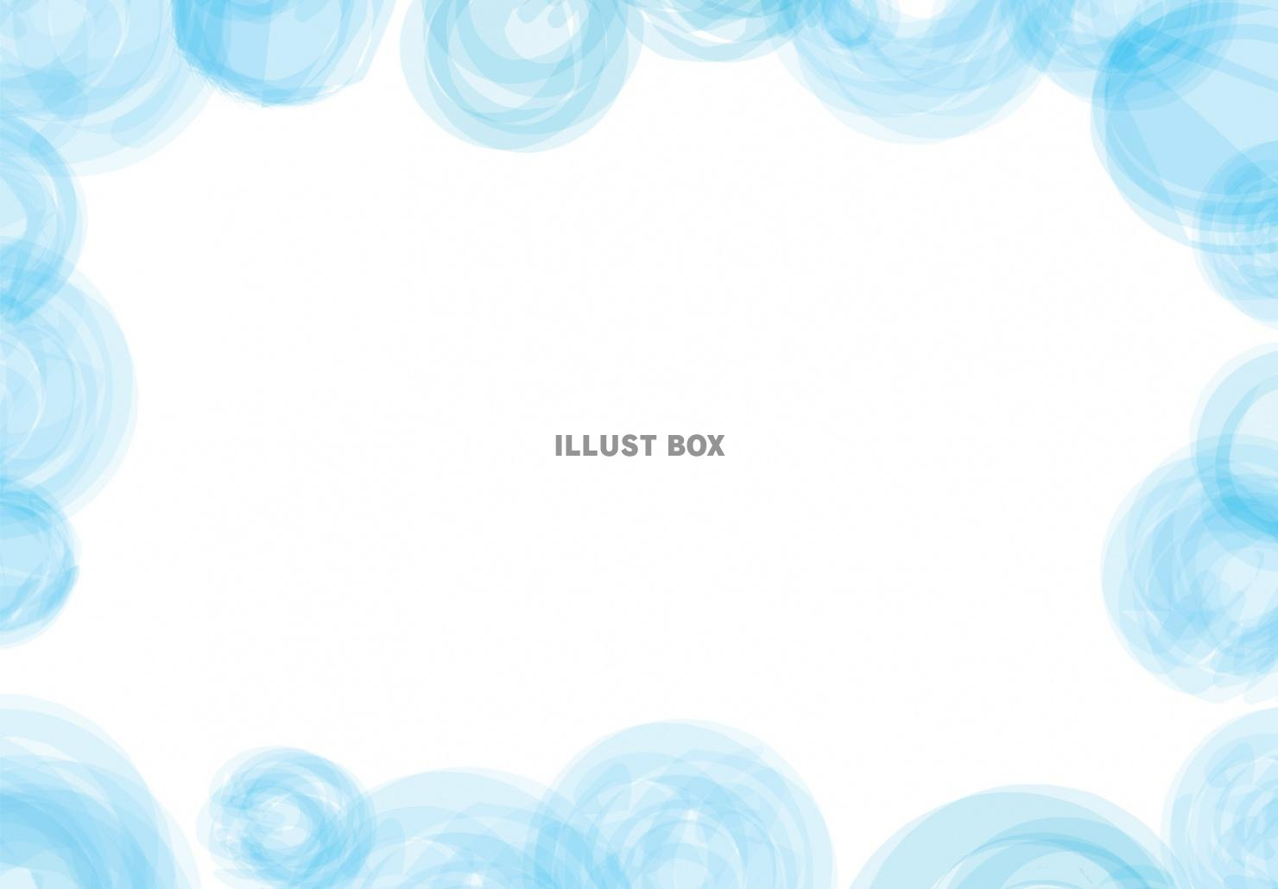
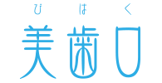
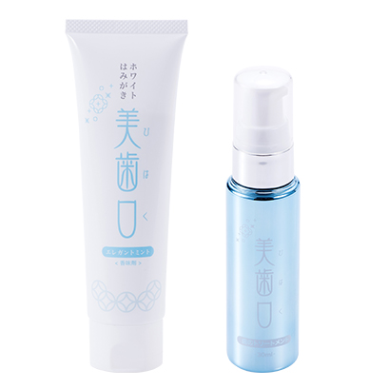
自宅でもできる
オーラルケア💚
ムシ歯を防ぐ
歯石の沈着を防ぐ
歯を白くする
歯のやにを取る
歯石を除去する
口臭を防ぐ
口内を浄化する
毎日使うものだから
歯にとってダメージの少ないものを･･･💜
ホワイトニングラボビースマイル

